Slide 1
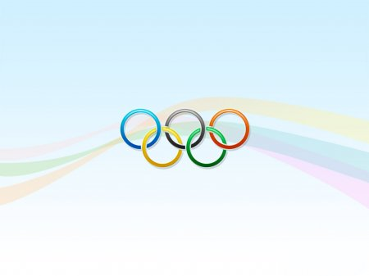
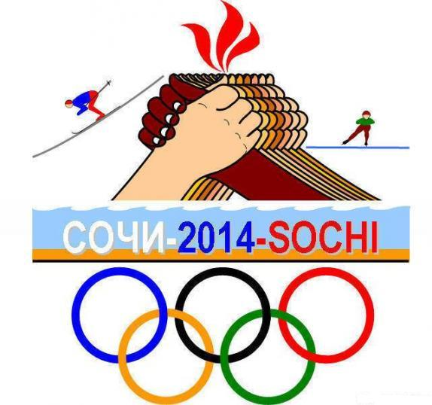
Олимпийские игры:
от Олимпии до Сочи

Slide 2
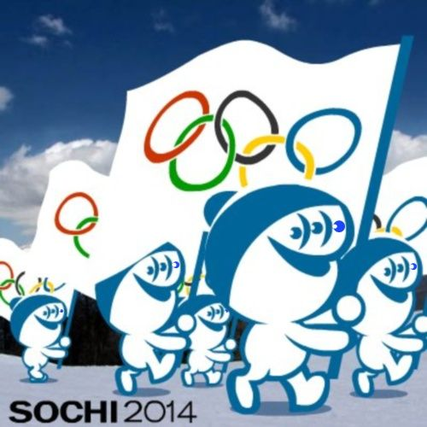
Слушайте Все, Слушайте Все,
Слушайте Все люди на Земле,
Видите Все, видите Все, о спорт –
ты Мир и дружба на Земле!

Slide 3
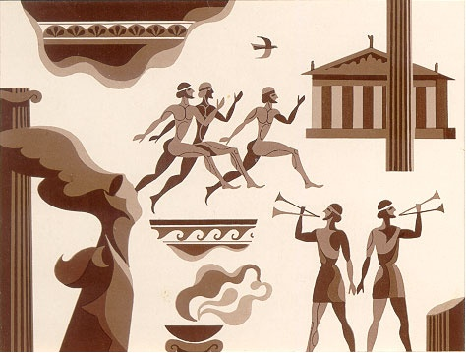
Местом проведения Олимпийских игр в древности - город Олимпия. Первые игры состоялись в 776 году до н.э. Игры продолжались пять дней, и на это время по всей Греции провозглашался так называемый "священный мир".

Slide 4
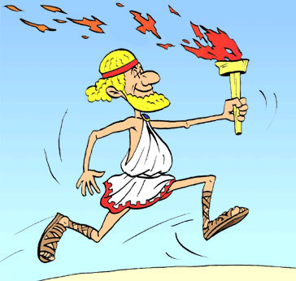
Главным принципом состязаний была честность участников. Перед началом соревнований они давали клятву соблюдать правила.

Slide 5
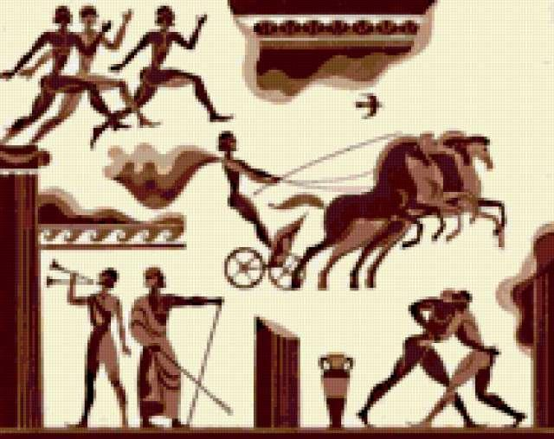
В Олимпии для игр было построено несколько грандиозных сооружений. На стадионе состязались в пятиборье, на ипподроме – в гонках на колесницах.

Slide 6
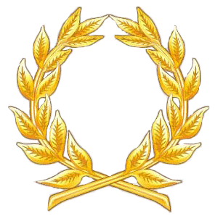
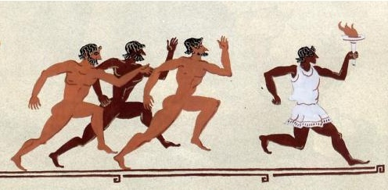
В качестве награды участники получали венок из оливковых ветвей и пальмовую ветвь.

Slide 7
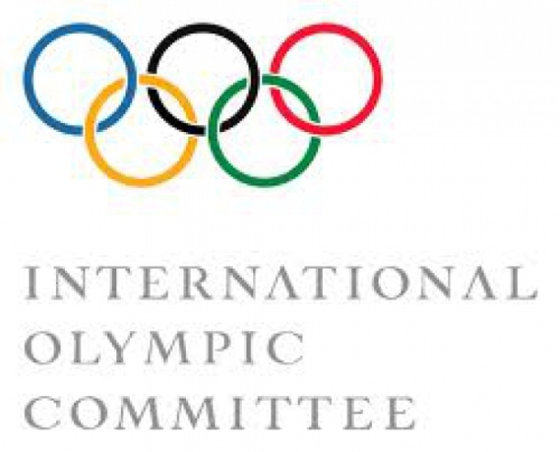
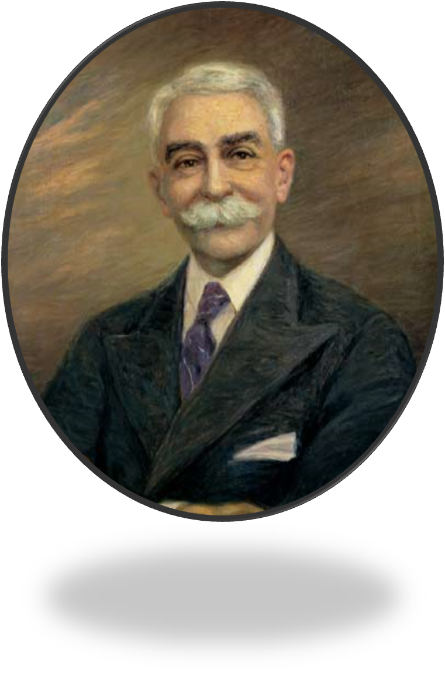
Возрождение Олимпийского движения связано
с именем Пьера де Кубертена.
В 1894 году Международный спортивный конгресс принял решение о создании Международного Олимпийского комитета и проведении в 1896 году Олимпийских игр по примеру античных.

Slide 8
Олимпийская символика - это атрибуты Олимпийских игр
Европа — синий
Америка — красный
Азия — жёлтый
Африка — чёрный
Австралия — зелёный
В 1913 году появилась олимпийская символика
в виде 5 переплетенных колец и священного огня.

Slide 9
Олимпийский девиз
“Citius, Altius, Fortius”
“Faster, Higher, Stronger”
“Быстрее, Выше, Сильнее”

Slide 10
Олимпийский флаг
Белый цвет символизирует мир во время Игр. Впервые флаг на Олимпийских играх был поднят в 1920 году.

Slide 11
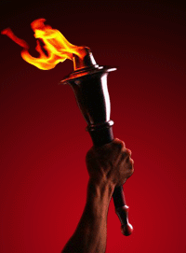
Олимпийский огонь
Зажигали еще в Древней Греции,
как напоминание о подвиге Прометея
Эстафета началась 7 октября 2013 года
и завершится через четыре месяца в день открытия Олимпиады 7 февраля 2014 года.
В течение 123 дней факел Игр преодолеет более 65 тысяч километров на глазах 130 миллионов жителей 2900 населённых пунктов страны, побывает в столицах всех 83 субъектов РФ.

Slide 12
Всего на Олимпиаде в Сочи разыгрывается 98 комплектов медалей.

Slide 14
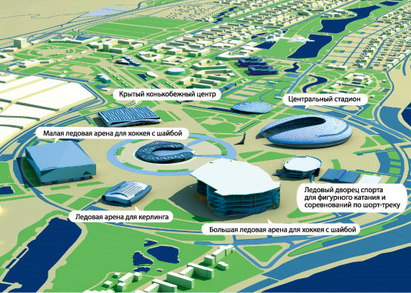
Игры будут проходить на двух площадках:
Прибрежный кластер, или Олимпийский парк
Горный кластер, или Красная Поляна (примет спортивные состязания под открытым небом).

Slide 15
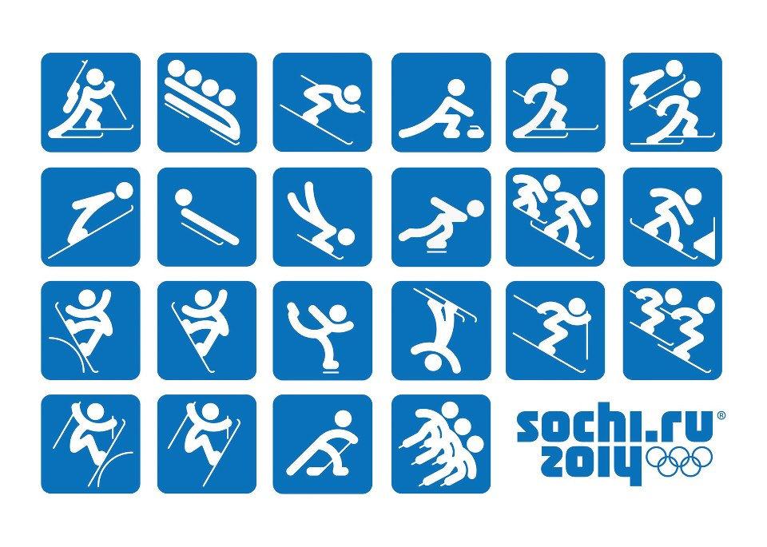
XXII Зимние Олимпийские игры 2014 года
Соревнования Олимпийских Игр
в Сочи пройдут по
7 зимним видам спорта

